Slide 1
堆和优先队列
胡船长
初航我带你，远航靠自己

Slide 2
本章题目
1-应试. Leetcode-703：数据流中的第 K 大元素
2-校招. Leetcode-295：数据流的中位数
3-校招. Leetcode-23：合并 K 个升序链表
4-校招. Leetcode-264：丑数Ⅱ
5-校招. HZOJ-284：超市卖货
6-竞赛. HZOJ-285：序列 M 小和
7-竞赛. HZOJ-289：生日礼物

Slide 3
本期内容
堆与优先队列
堆排序与线性建堆法
优化：哈夫曼编码

Slide 4
一. 堆与优先队列

Slide 5
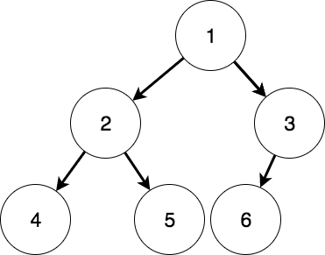
二叉树：完全二叉树
完全二叉树
(complete binary tree)
1、编号为 i 的子节点：
左孩子编号：2 * i
右孩子编号：2 * i + 1
2、可以用连续空间存储（数组）

Slide 6
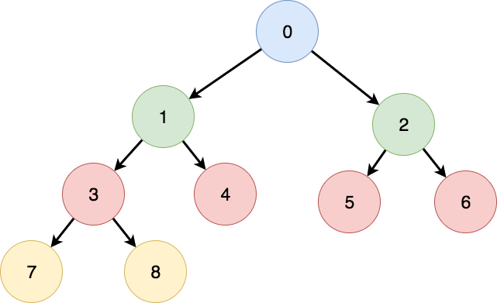
二叉树：完全二叉树
0 | 1 | 2 | 3 | 4 | 5 | 6 | 7 | 8

Slide 7
二叉树：完全二叉树
画出以下数组代表的完全二叉树
0 | 1 | 2 | 3 | 4 | 5 | 6 | 7 | 8 | 9
5 | 6 | 3 | 2 | 1 | 9 | 10 | 8 | 12 | 11

Slide 8
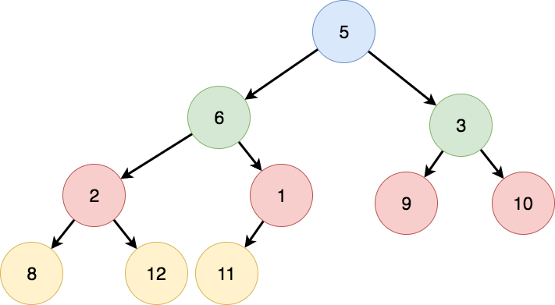
二叉树：完全二叉树
画出以下数组代表的完全二叉树
0 | 1 | 2 | 3 | 4 | 5 | 6 | 7 | 8 | 9
5 | 6 | 3 | 2 | 1 | 9 | 10 | 8 | 12 | 11

Slide 9


堆：结构讲解
大顶堆
小顶堆

Slide 10
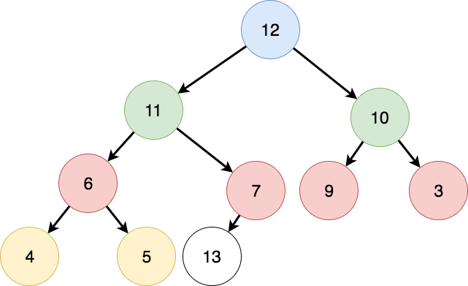
堆：尾部插入调整
0 | 1 | 2 | 3 | 4 | 5 | 6 | 7 | 8 | 9
12 | 11 | 10 | 6 | 7 | 9 | 3 | 4 | 5 | 13
大顶堆

Slide 11
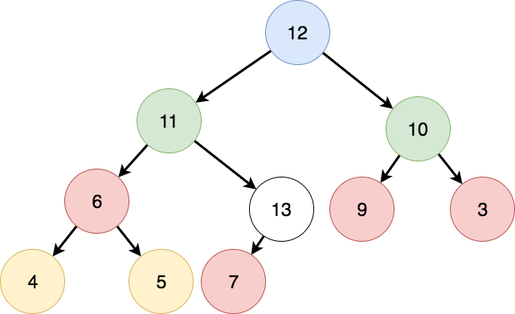
堆：尾部插入调整
0 | 1 | 2 | 3 | 4 | 5 | 6 | 7 | 8 | 9
12 | 11 | 10 | 6 | 13 | 9 | 3 | 4 | 5 | 7
大顶堆

Slide 12

堆：尾部插入调整
0 | 1 | 2 | 3 | 4 | 5 | 6 | 7 | 8 | 9
12 | 13 | 10 | 6 | 11 | 9 | 3 | 4 | 5 | 7
大顶堆

Slide 13
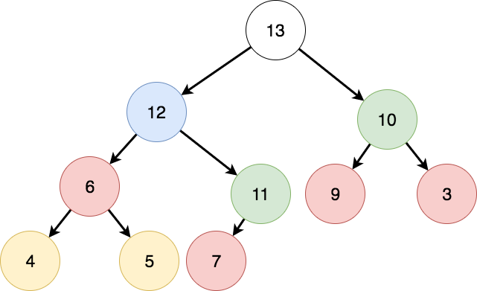
堆：尾部插入调整
0 | 1 | 2 | 3 | 4 | 5 | 6 | 7 | 8 | 9
13 | 12 | 10 | 6 | 11 | 9 | 3 | 4 | 5 | 7
大顶堆

Slide 14

堆：头部弹出调整
0 | 1 | 2 | 3 | 4 | 5 | 6 | 7 | 8 | 9
 | 12 | 10 | 6 | 11 | 9 | 3 | 4 | 5 | 7
大顶堆

Slide 15
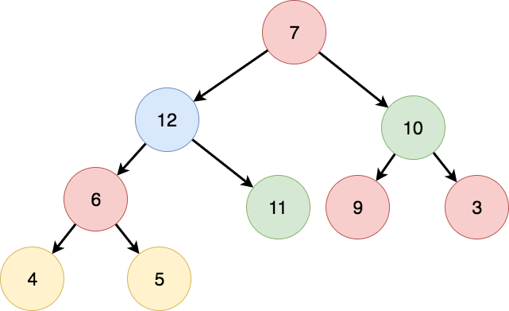
堆：头部弹出调整
0 | 1 | 2 | 3 | 4 | 5 | 6 | 7 | 8 | 9
7 | 12 | 10 | 6 | 11 | 9 | 3 | 4 | 5
大顶堆

Slide 16
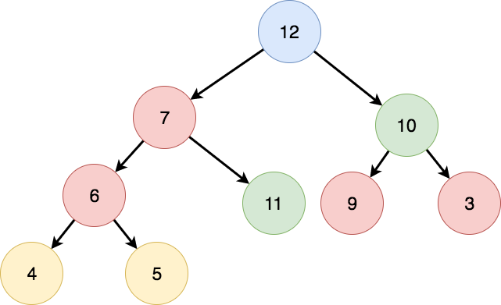
堆：头部弹出调整
0 | 1 | 2 | 3 | 4 | 5 | 6 | 7 | 8 | 9
12 | 7 | 10 | 6 | 11 | 9 | 3 | 4 | 5
大顶堆

Slide 17
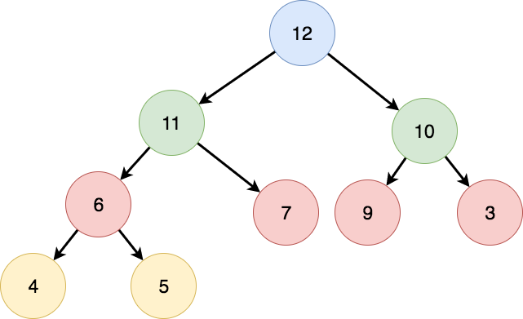
堆：头部弹出调整
0 | 1 | 2 | 3 | 4 | 5 | 6 | 7 | 8 | 9
12 | 11 | 10 | 6 | 7 | 9 | 3 | 4 | 5
大顶堆

Slide 18
堆：优先队列
普通队列 | （最大/最小）堆
尾部入队 | 尾部可以插入
头部出队 | 头部可以弹出
先进先出 | 每次出队权值（最大/最小的元素）
数组实现 | 数组实现，逻辑上看成一个堆

Slide 19
堆：优先队列
普通队列 | 优先队列
尾部入队 | 尾部可以插入
头部出队 | 头部可以弹出
先进先出 | 每次出队权值（最大/最小的元素）
数组实现 | 数组实现，逻辑上看成一个堆

Slide 20
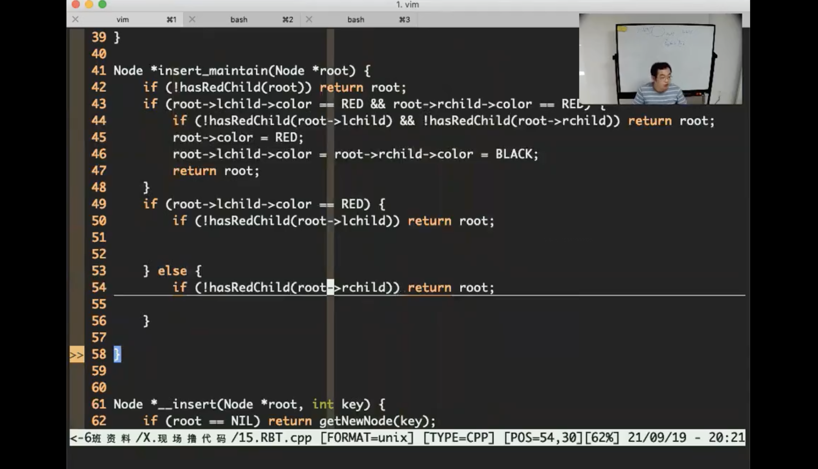
优先队列：代码演示

Slide 21
二. 堆排序与线性建堆法

Slide 22
堆排序
0 | 1 | 2 | 3 | 4 | 5 | 6 | 7 | 8
12 | 11 | 10 | 6 | 7 | 9 | 3 | 4 | 5
口诀：
1、将堆顶元素与堆尾元素交换
2、将此操作看做是堆顶元素弹出操作
3、按照头部弹出以后的策略调整堆
大顶堆

Slide 23
堆排序
0 | 1 | 2 | 3 | 4 | 5 | 6 | 7 | 8
12 | 11 | 10 | 6 | 7 | 9 | 3 | 4 | 5
练习题：
1、请画出弹出一次以后的堆以及数组
2、请画出弹出三次以后的堆以及数组
大顶堆

Slide 24
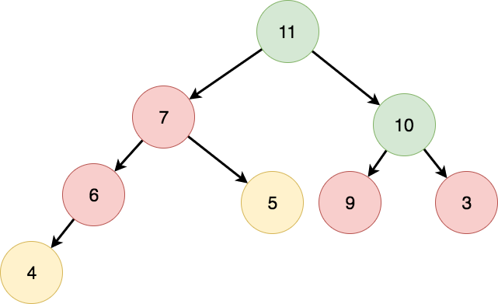
堆排序：弹一次
0 | 1 | 2 | 3 | 4 | 5 | 6 | 7 | 8
11 | 7 | 10 | 6 | 5 | 9 | 3 | 4 | 12
大顶堆

Slide 25
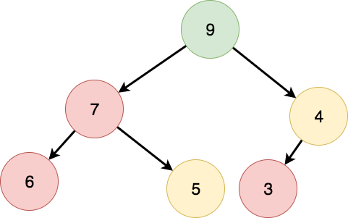
堆排序：弹三次
0 | 1 | 2 | 3 | 4 | 5 | 6 | 7 | 8
9 | 7 | 4 | 6 | 5 | 3 | 10 | 11 | 12
大顶堆

Slide 26
普通建堆：向上调整
0 | 1 | 2 | 3 | 4 | 5 | 6
1 | 2 | 3 | 4 | 5 | 6 | 7
大顶堆

Slide 27
普通建堆：向上调整
1
0 | 1 | 2 | 3 | 4 | 5 | 6
1 | 2 | 3 | 4 | 5 | 6 | 7
0
大顶堆

Slide 28
普通建堆：向上调整
1
0 | 1 | 2 | 3 | 4 | 5 | 6
1 | 2 | 3 | 4 | 5 | 6 | 7
0
2
大顶堆

Slide 29
普通建堆：向上调整
2
0 | 1 | 2 | 3 | 4 | 5 | 6
2 | 1 | 3 | 4 | 5 | 6 | 7
0 | 1
1
大顶堆

Slide 30
普通建堆：向上调整
2
0 | 1 | 2 | 3 | 4 | 5 | 6
2 | 1 | 3 | 4 | 5 | 6 | 7
0 | 1
1
3
大顶堆

Slide 31
普通建堆：向上调整
3
0 | 1 | 2 | 3 | 4 | 5 | 6
3 | 1 | 2 | 4 | 5 | 6 | 7
0 | 1 | 1
1
2
大顶堆

Slide 32
普通建堆：向上调整
3
0 | 1 | 2 | 3 | 4 | 5 | 6
3 | 1 | 2 | 4 | 5 | 6 | 7
0 | 1 | 1
1
2
4
大顶堆

Slide 33
普通建堆：向上调整
4
0 | 1 | 2 | 3 | 4 | 5 | 6
4 | 3 | 2 | 1 | 5 | 6 | 7
0 | 1 | 1 | 2
3
2
1
大顶堆

Slide 34
普通建堆：向上调整
4
0 | 1 | 2 | 3 | 4 | 5 | 6
4 | 3 | 2 | 1 | 5 | 6 | 7
0 | 1 | 1 | 2
3
2
1
5
大顶堆

Slide 35
普通建堆：向上调整
5
0 | 1 | 2 | 3 | 4 | 5 | 6
5 | 4 | 2 | 1 | 3 | 6 | 7
0 | 1 | 1 | 2 | 2
4
2
1
3
大顶堆

Slide 36
普通建堆：向上调整
6
0 | 1 | 2 | 3 | 4 | 5 | 6
6 | 4 | 5 | 1 | 3 | 2 | 7
0 | 1 | 1 | 2 | 2 | 2
4
5
1
3
2
大顶堆

Slide 37
普通建堆：向上调整
7
0 | 1 | 2 | 3 | 4 | 5 | 6
7 | 4 | 6 | 1 | 3 | 2 | 5
0 | 1 | 1 | 2 | 2 | 2 | 2
4
6
1
3
2
5
大顶堆

Slide 38
线性建堆：向下调整
1
0 | 1 | 2 | 3 | 4 | 5 | 6
1 | 2 | 3 | 4 | 5 | 6 | 7
2
3
4
5
6
7
大顶堆

Slide 39
线性建堆：向下调整
1
0 | 1 | 2 | 3 | 4 | 5 | 6
1 | 2 | 7 | 4 | 5 | 6 | 3
 |  | 1 |  |  | 0 | 0
2
7
4
5
6
3
大顶堆

Slide 40
线性建堆：向下调整
1
0 | 1 | 2 | 3 | 4 | 5 | 6
1 | 5 | 7 | 4 | 2 | 6 | 3
 | 1 | 1 | 0 | 0 | 0 | 0
5
7
4
2
6
3
大顶堆

Slide 41
线性建堆：向下调整
7
0 | 1 | 2 | 3 | 4 | 5 | 6
7 | 5 | 6 | 4 | 2 | 1 | 3
2 | 1 | 1 | 0 | 0 | 0 | 0
5
6
4
2
1
3
大顶堆

Slide 42
线性建堆法复杂度推导
7
5
6
4
2
1
3
大顶堆

Slide 43
堆排序：代码演示

Slide 44
三. 优化：哈夫曼编码

Slide 45
哈夫曼编码
哈夫曼编码生成过程 :
1.首先，统计得到每一种字符的概率
2.每次将最低频率的两个节点合并成一棵子树
3.经过了 n-1 轮合并，就得到了一棵哈夫曼树
4.按照左0，右1的形式，将编码读取出来
(a,0.5),(b,0.2)
(c,0.1),(d,0.2)

Slide 46
哈夫曼编码：代码优化

Slide 47
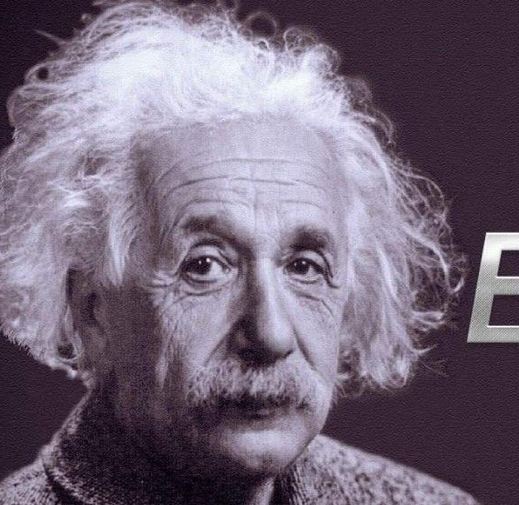
为什么
会出一样的题目？

